Slide 1

KHOA HỌC TỰ NHIÊN 6
TRƯỜNG TiH, THCS TẠ UYÊN
TỔ KHTN

Slide 2

Chủ đề 3: oxygen và không khí
BÀI 10 : KHÔNG KHÍ VÀ BẢO VỆ MÔI TRƯỜNG KHÔNG KHÍ

Slide 3


NỘI DUNG
1
THÀNH PHẦN KHÔNG KHÍ
2
VAI TRÒ CỦA KHÔNG KHÍ TRONG TỰ NHIÊN
3
Ô NHIỄM KHÔNG KHÍ
3
4
  NGUYÊN NHÂN GÂY
  Ô NHIỄM KHÔNG KHÍ
3
5
  BẢO VỆ MÔI TRƯỜNG KHÔNG KHÍ

Slide 4
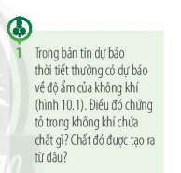
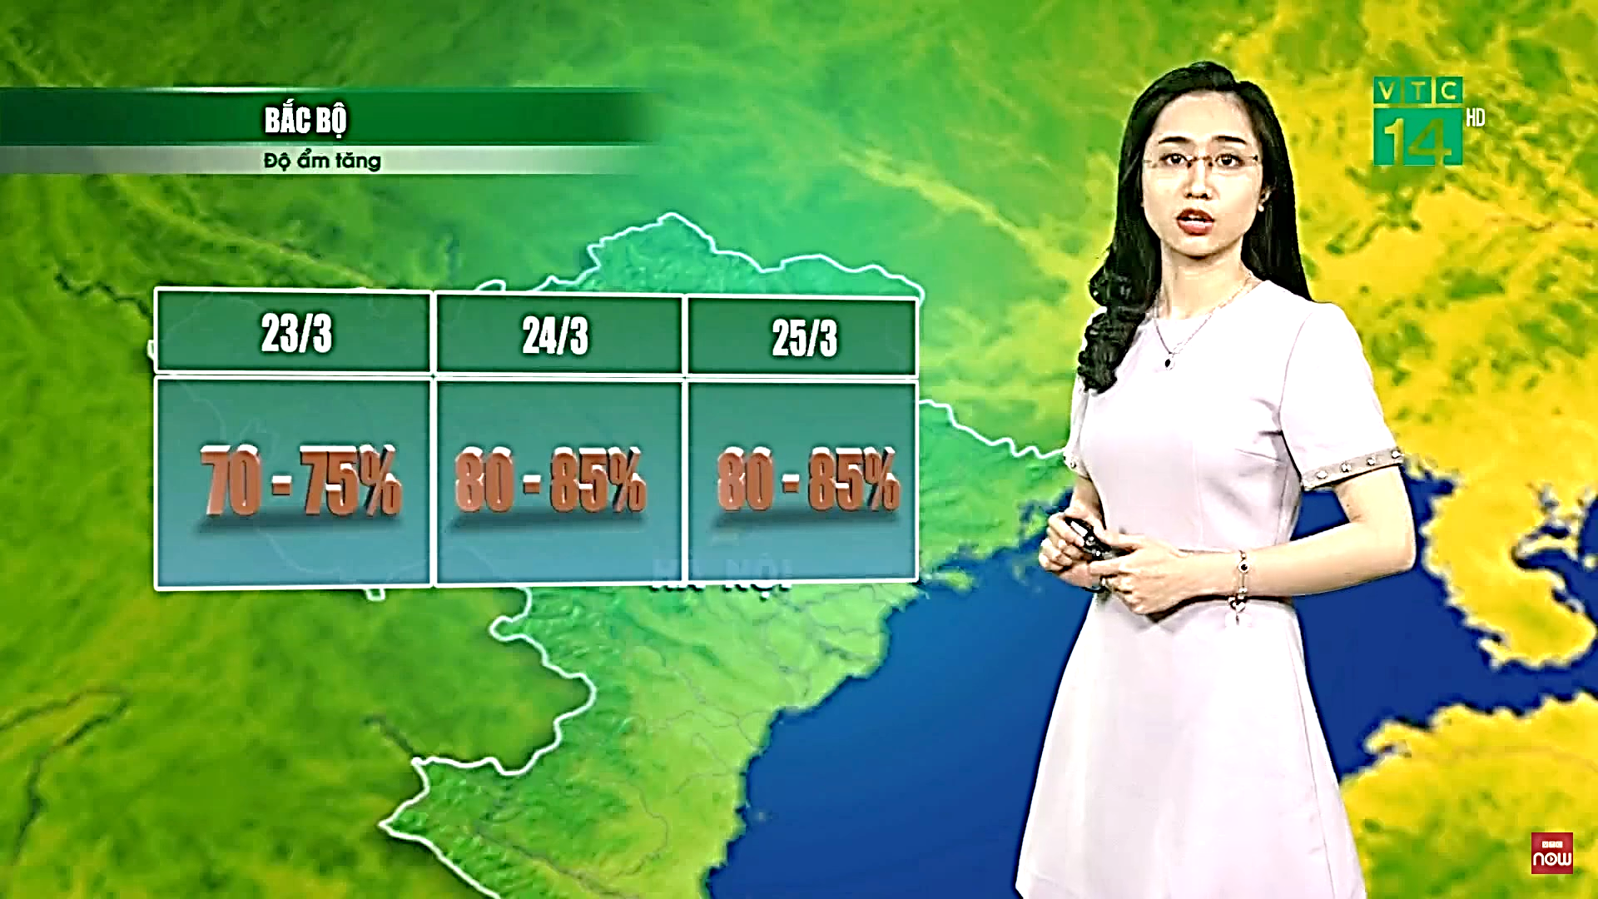
1. THÀNH PHẦN KHÔNG KHÍ
Tìm hiểu thành phần không khí
Hđ 1: Trong không khí có chứa hơi nước, do nước bốc hơi từ các ao, hồ, suối biển.

Slide 5
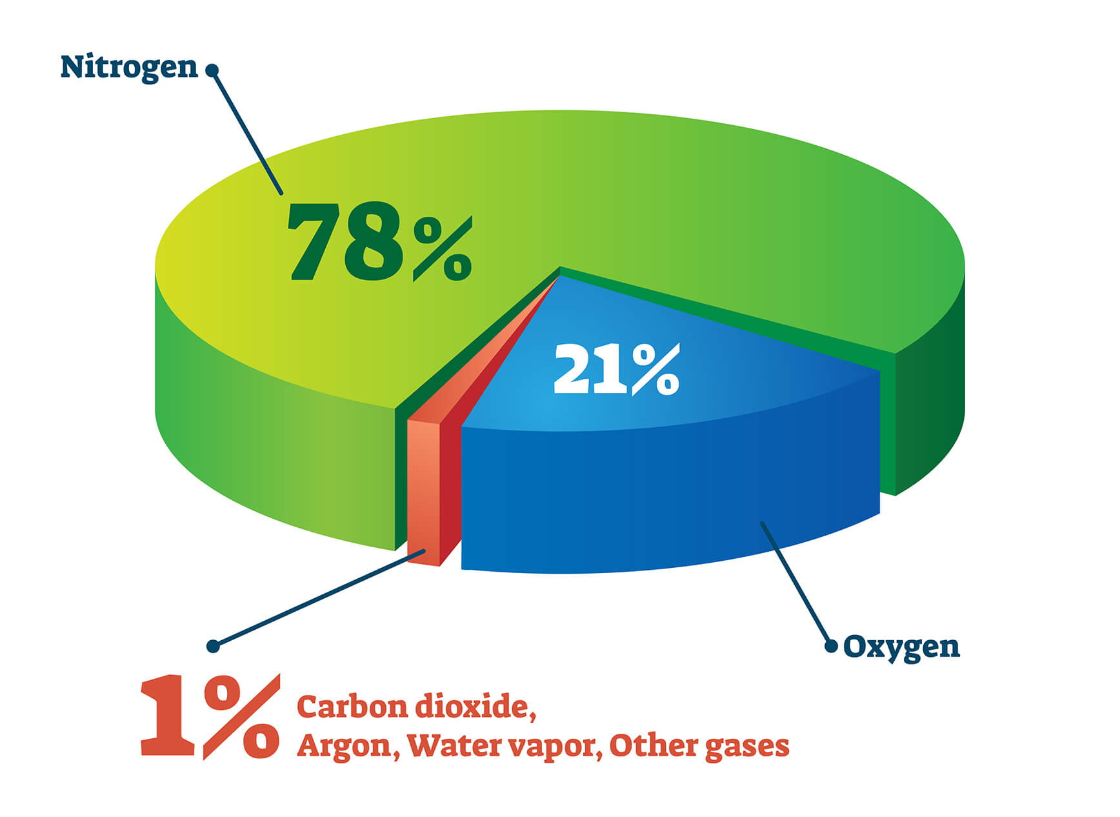
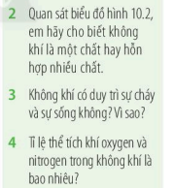
2.Không khí là hỗn hợp khí gồm nhiều chất khí.
3. Không khí có duy trì sự cháy và sự sống vì trong không khí có chứa khí oxygen là chất duy trì sự cháy và sự sống.
4. Tỉ lệ thể tích khí oxygen và nitrogen trong không khí là: 21:78 ≈ 0,3.

Slide 6
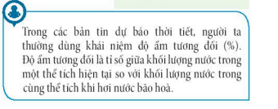
1. THÀNH PHẦN KHÔNG KHÍ
+ Kể tên các loại khí có trong không khí ?
+ Loại khí nào có nhiều nhất trong không khí ?

Slide 7
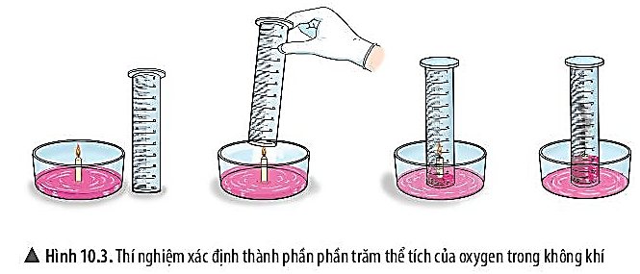
Xác định thành phần phần trăm thể tích của oxygen trong không khí
Chuẩn bị:
Nước màu (cho thêm ít dung dịch kiềm), ống thủy tinh và chậu thủy tinh có gắn cây nến.
Thực hiện:
Cho ít nước màu vào chậu thủy tinh.
Đốt nến cháy, sau đó úp ống thủy tinh lên trên ngọn nến. Đánh dấu mực nước trong ống ngay sau khi úp và sau khi nến tắt. Quan sát hiện tượng và rút ra nhận xét.

Slide 8
https://www.youtube.com/watch?v=06TDwlFS7-c

Slide 9
5. Nếu úp ống thủy tinh vào ngọn nến đang cháy thì ngọn nến có tiếp tục cháy không? Giải thích.
→ Sau khi úp ống thủy tinh vào ngọn nến tiếp tục cháy, sau đó ngọn nến tắt do oxygen trong ống thủy tinh bị đốt cháy hết.
6. Sau khi ngọn nến tắt, mực nước trong ống thủy tinh thay đổi như thế nào? Giải thích.
→ Mực nước trong ống nghiệm dâng lên. Ngọn nến cháy hấp thụ hết oxygen trong ống làm giảm áp suất trong ống so với bên ngoài, nước dâng lên làm cân bằng áp suất.
7. Từ kết quả thí nghiệm, xác định phần trăm thể tích của oxygen trong không khí. So sánh với kết quả trong biểu đồ hình 10.2.
→ Oxygen chiếm khoảng 1/5 thể tích ống thủy tinh (thể tích không khí). Kết quả này gần đúng với kết quả biểu đồ 10.2.

Slide 10
Phiếu học tập 1
Điền vào chỗ trống với từ thích hợp:
hỗn hợp
oxygen
nitrogen
carbon dioxide
hơi nước
Không khí là một …………………. khí có thành phần xác định với tỉ lệ gần đúng về thể tích : 21%…………., 78%......................., còn lại 1% là…………………. , ……………………….và một số chất khí khác.

Slide 11


2. VAI TRÒ CỦA KHÔNG KHÍ TRONG TỰ NHIÊN
Bài 10: KHÔNG KHÍ VÀ BẢO VỆ MÔI TRƯỜNG KHÔNG KHÍ
1. THÀNH PHẦN KHÔNG KHÍ:
Không khí là một hỗn hợp khí có thành phần xác định với tỉ lệ gần đúng về thể tích : 21% oxygen, 78% nitrogen, còn lại 1% là carbon dioxide, hơi nước và một số chất khí khác.

Slide 12
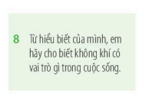
2. VAI TRÒ CỦA KHÔNG KHÍ TRONG TỰ NHIÊN
Tìm hiểu vai trò của không khí trong tự nhiên
Ảnh hưởng
Đến các hiện tượng thời tiết khí hậu trên Trái đất.
Cung cấp
Oxygen: Duy trì sự sống, sự cháy.
Khí carbon dioxide: Cần thiết cho sự quang hợp của cây xanh.
Khí nitrogen: có thể chuyển hóa thành dạng có ích giúp cây sinh trưởng và phát triển.
Nguồn nguyên liệu để sản xuất nitrogen có nhiều ứng dụng thực tiễn.

Slide 13
2. VAI TRÒ CỦA KHÔNG KHÍ TRONG TỰ NHIÊN
Bài 10: KHÔNG KHÍ VÀ BẢO VỆ MÔI TRƯỜNG KHÔNG KHÍ
1. THÀNH PHẦN KHÔNG KHÍ:
Ảnh hưởng
Đến các hiện tượng thời tiết khí hậu trên Trái đất.
Cung cấp
Oxygen: Duy trì sự sống, sự cháy.
Khí carbon dioxide: Cần thiết cho sự quang hợp của cây xanh.
Khí nitrogen: có thể chuyển hóa thành dạng có ích giúp cây sinh trưởng và phát triển.
Nguồn nguyên liệu để sản xuất nitrogen có nhiều ứng dụng thực tiễn.

Slide 14
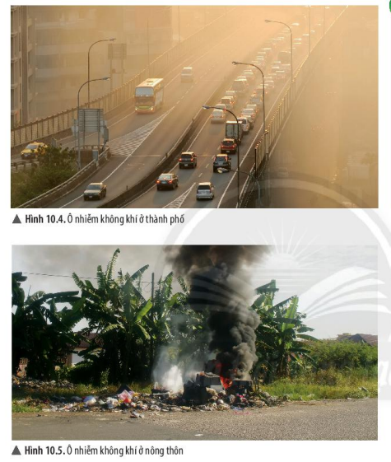

Ô nhiễm không khí là gì?
Ô nhiễm không khí là sự thay đổi thành phần không khí do khói, bụi, hơi lạ, các khí lạ …
9. Đặc điểm khộng khí bị ô nhiễm
Có mùi khó chịu;
Bụi mờ, tầm nhìn bị giảm;
- Cay mắt, khó thở, gây ho;
- Da bị kích ứng;

Slide 15
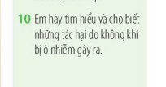
- Ảnh hưởng đến an toàn giao thông, tầm nhìn bị cản trở;
- Gây biến đổi khí hậu;
- Gây bệnh cho con người, động vật và thực vật;
- Làm hỏng cảnh quan tự nhiên hoặc các công trình xây dựng

Slide 16
2. VAI TRÒ CỦA KHÔNG KHÍ TRONG TỰ NHIÊN
Bài 10: KHÔNG KHÍ VÀ BẢO VỆ MÔI TRƯỜNG KHÔNG KHÍ
1. THÀNH PHẦN KHÔNG KHÍ:
3. Ô NHIỄM KHÔNG KHÍ
  Là sự thay đổi các thành phần của không khí do khói, bụi, hơi hoặc các khí lạ.
  Gây ảnh hưởng đến an toàn giao thông; gây biến đổi khí hậu; gây bệnh cho con người, động thực vật; làm hỏng cảnh quan tự nhiên hoặc các công trình xây dựng.

Slide 17
2. VAI TRÒ CỦA KHÔNG KHÍ TRONG TỰ NHIÊN
Bài 10: KHÔNG KHÍ VÀ BẢO VỆ MÔI TRƯỜNG KHÔNG KHÍ
1. THÀNH PHẦN KHÔNG KHÍ:
3. Ô NHIỄM KHÔNG KHÍ
Biểu hiện không khí bị ô nhiễm
  ✓ Có mùi khó chịu.
  ✓ Giảm tầm nhìn.
  ✓ Da, mắt kích ứng, nhiễm các bệnh đường hô hấp.
  ✓ Có một số hiện tượng thời tiết cực đoan: sương mù giữa ban ngày, mưa axit,…

Slide 18
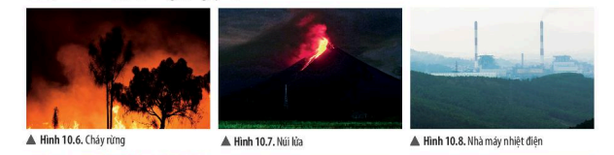
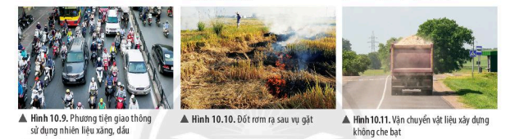
4. NGUYÊN NHÂN GÂY Ô NHIỄM KHÔNG KHÍ
Các nguồn gây ô nhiễm không khí

Slide 19
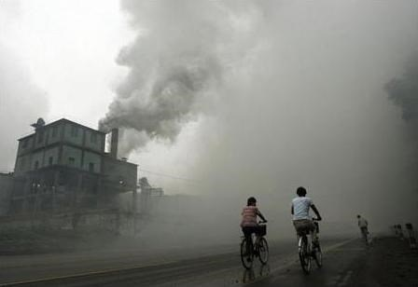
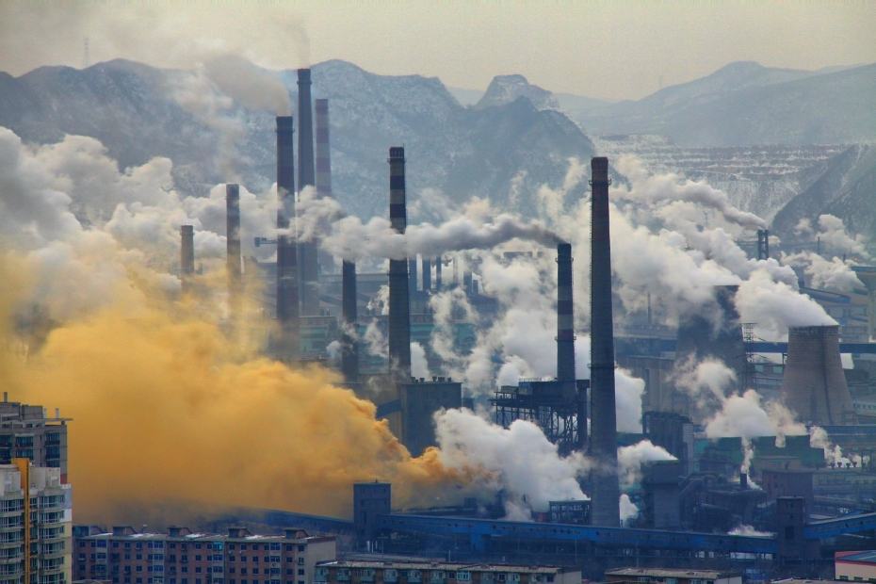
Chất gây ô nhiễm
Chất gây ô nhiễm: là các chất ở dạng hạt nhỏ lơ lửng trong không khí gây hại cho con người và môi trường

Slide 20
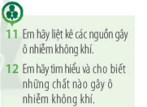
11. Em hãy liệt kê các nguồn gây ô nhiễm không khí.
Đun nấu hằng ngày, đốt rác,...
Tham gia giao thông bằng các phương tiện chạy xăng dầu: ô tô, xe máy,...
Hoạt động sản xuất công nghiệp;
Chăn nuôi;
Xây dựng.
12. Em hãy tìm hiểu và cho biết những chất nào gây ô nhiễm không khí.
- Carbon monoxide (CO),
Carbon dioxide (CO₂) (khí gây hiệu ứng nhà kính),
Sulfur dioxide (SO2) và
Các nitrogen oxide (NO_{X})

Slide 21
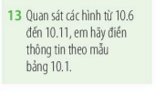
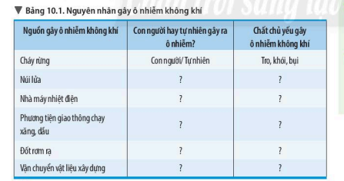

Slide 22
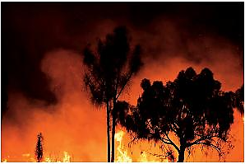
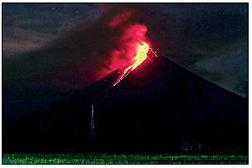
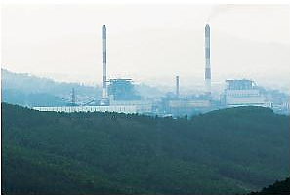
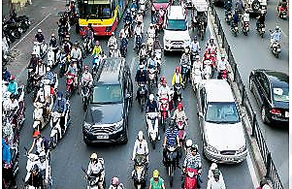
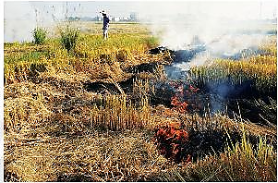
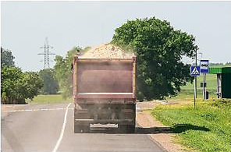
Nguồn gây ô nhiễm không khí | Con người hay tự nhiên gây ra ô nhiễm | Chất chủ yếu gây ô nhiễm không khí
Cháy rừng | Con người/tự nhiên | Tro, khói, bụi,….
Núi lửa
Nhà máy nhiệt điện
Phương tiện giao thông chạy xăng, dầu
Đốt rơm rạ
Vận chuyển vật liệu xây dựng
Tự nhiên
Khí, khói, bụi,….
Con người
Khí CO, CO₂
Con người
Khí CO, CO₂
Con người
Tro, khói, bụi
Con người
Bụi

Slide 23
2. VAI TRÒ CỦA KHÔNG KHÍ TRONG TỰ NHIÊN
Bài 10: KHÔNG KHÍ VÀ BẢO VỆ MÔI TRƯỜNG KHÔNG KHÍ
1. THÀNH PHẦN KHÔNG KHÍ:
3. Ô NHIỄM KHÔNG KHÍ
4. NGUYÊN NHÂN GÂY Ô NHIỄM KHÔNG KHÍ
Chất gây ra ô nhiễm không khí là các chất ở dạng hạt nhỏ lơ lửng trong không khí gây hại cho con người và môi trường.
Nguồn ô nhiễm không khí: Con người hoặc tự nhiên.

Slide 24
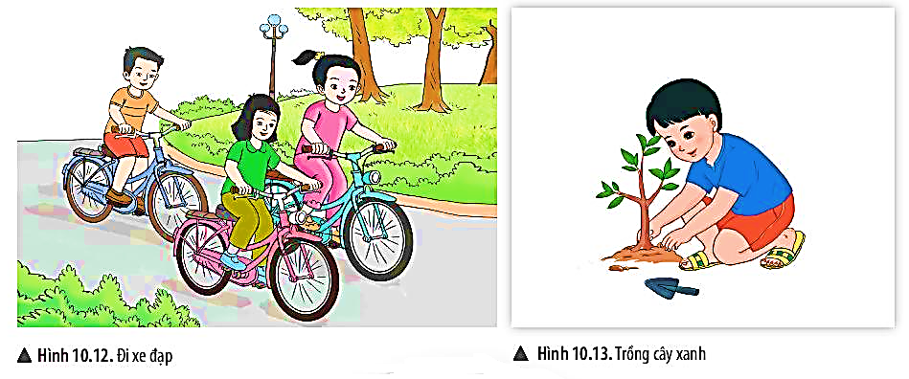
5. BẢO VỆ MÔI TRƯỜNG KHÔNG KHÍ
14. Có thể giảm thiểu tình trạng ô nhiễm không khí được không? Để làm được điều đó chúng ta cần phải làm gì?

Slide 25
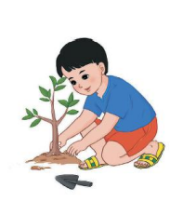
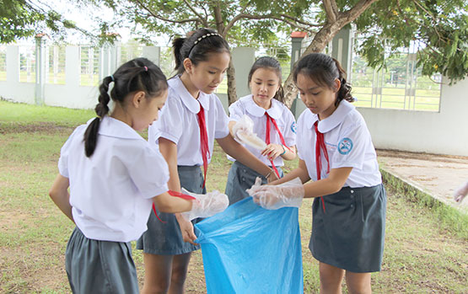
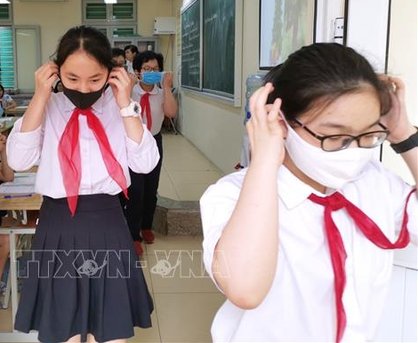
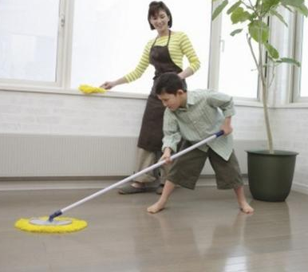
Biện pháp bảo vệ không khí
Trồng nhiều cây xanh
Không xả rác bừa bãi
Đeo khẩu trang khi đi ra ngoài
Lau dọn nhà thường xuyên

Slide 26
Có thể giảm thiểu tình trạng ô nhiễm không khí được không? Để làm được điều đó chúng ta cần phải làm gì?
Các giải pháp
1
Tìm nguồn năng lượng sạch.
Hướng dẫn người dân sử dụng năng lượng hợp lí, tiết kiệm.
2
Đề ra những quy định nghiêm ngặt về xử lí khí thải, chất độc hại,…
3
4
Bảo vệ và trồng cây xanh.

Slide 27
5. BẢO VỆ MÔI TRƯỜNG KHÔNG KHÍ
Để bảo vệ môi trường không khí cần phải thực hiện các biện pháp nhằm giảm thiểu chất gây ô nhiễm. Ví dụ:
✓ Di chuyển các cơ sở sản xuất công nghiệp, thủ công nghiệp ra ngoài thành phố và khu dân cư; thay thế máy móc, dây chuyền công nghệ sản xuất bằng công nghệ hiện đại, ít gây ô nhiễm hơn.
✓ Xây dựng các hệ thống xử lí khí thải gây ô nhiễm môi tường.
✓ Hạn chế các nguồn gây ô nhiễm không khí như bụi, rác thải,... do xây dựng.
✓ Sử dụng các nguồn nguyên liệu sạch thay thế than đá, dầu mỏ,... để giảm thiểu khí carbon monoxide và cảbon dioxide khi đốt cháy.
✓ Giảm phương tiện giao thông cá nhân, tăng cường đi bộ, đi xe đạp và sử dụng các phương tiện giao thông công cộng.
✓ Trồng nhiều cây xanh.
✓ Lắp đặt các trạm theo dõi tự động môi trường không khí, kiểm soát khí thải ô nhiễm.
✓ Tuyên truyền, vận động, nâng cao ý thức cộng đồng về vấn đề bảo vệ môi trường không khí.

Slide 28
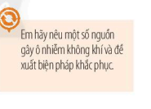
Nguồn gây ô nhiễm không khí | Biện pháp khắc phục
Đốt rơm rạ.
Phương tiện giao thông chạy xăng dầu.
Vận chuyển vật liệu xây dựng
Ngừng đốt rơm rạ
Sử dụng giao thông công cộng hay đi bộ , đi xe đạp.
Không chở vượt quá quy định, xe chở vật liệu phải được phủ bạt che chắn.

Slide 29
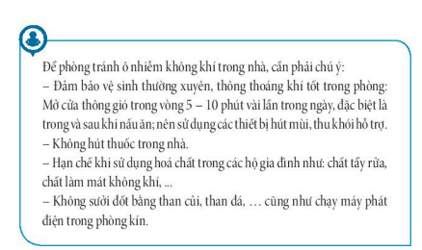
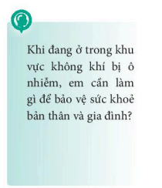
Vận dụng
Đeo khẩu trang, đeo kính chắn bụi mỗi khi ra đường;
Sử dụng nước muối sinh lí để nhỏ mắt, vệ sinh mũi sau khi đi ra ngoài;
Rửa tay bằng xà phòng trước khi ăn, trước khi đi ngủ và khi tiếp xúc với bộ phận khác trên cơ thể;
Khi về nhà, cần thay quần áo và tắm gội ngay;
Không ăn uống lề đường, chọn thực phẩm sạch, không bị nhiễm bẩn;
Hạn chế đi ra ngoài;
Vệ sinh nhà cửa sạch sẽ, đóng kín các cửa khi cần thiết.

Slide 30
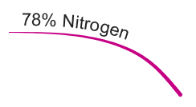













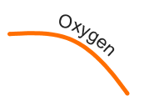







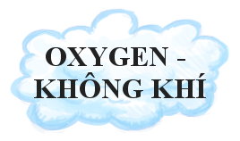










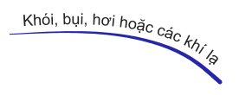










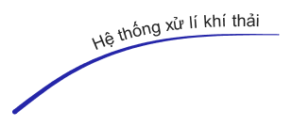



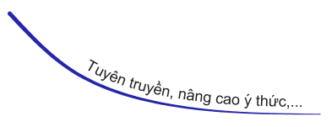

Slide 31

Bài 1 trang 53 KHTN lớp 6: Các nguồn gây ô nhiễm không khí chủ yếu là gì? Nêu các biện pháp nhằm giảm thiểu ô nhiễm không khí.
Các nguồn gây ô nhiễm không khí chủ yếu: Khí thải ô tô, xe máy; Bụi do vận chuyển vật liệu xây dựng, phá dỡ, thi công công trình; Cháy rừng; Đun bếp than tổ ong; Đốt rơm rạ, rác thải; Mùi hôi thối từ hệ thống thoát nước chưa được xử lí; Mùi và khí thải từ các chuồng, trại chăn nuôi gia súc và gia cầm; Thu gom và xử lí rác thải không theo quy định; Khói bụi từ các cơ sở sản xuất công nghiệp; Ô nhiễm ao hồ lâu năm; Tác động của khí hậu, thời tiết chuyển mùa;...

Slide 32
Một số biện pháp nhằm giảm thiểu ô nhiễm không khí:
Quy hoạch, di chuyển các cơ sở sản xuất công nghiệp, thủ công nghiệp ra ngoài thành phố và khu dân cư, thay thế máy móc, dây chuyền công nghệ sản xuất lạc hậu gây ô nhiễm bằng công nghệ hiện đại, ít gây ô nhiễm hơn.
Xây dựng, lắp đặt, vận hành các hệ thống xử lí khí thải như hệ thống xử lí khí thải lò hơi, hệ thống xử lí bụi, hóa chất bay hơi, xử lí triệt để các loại khí gây ô nhiễm môi trường.
Quản lí chặt chẽ hoạt động xây dựng, có biện pháp bảo vệ thích hợp nhằm hạn chế các nguồn gây ô nhiễm không khí như bụi, rác thải,...
Khuyến khích sử dụng các nguồn nguyên liệu sạch, giảm thiểu khai thác và sử dụng nguyên liệu hóa thạch như than đá, dầu mỏ,...
Khuyến khích giảm sử dụng phương tiện cá nhân, nên tăng cường đi bộ, đi xe đạp và sử dụng các phương tiện giao thông công cộng.
Trồng nhiều cây xanh.
Lắp đặt các trạm quan trắc, xây dựng mạng lưới giám sát chất lượng môi trường và kiểm soát nguồn thải.

Slide 33
Bài 2 trang 53 KHTN lớp 6:Ô nhiễm không khí ảnh hưởng như thể nào đến sức khoẻ con người? Em hãy đề xuất một số biện pháp nhằm bảo vệ bầu không khí ở trường học hoặc nơi ở của em.
Ô nhiễm không khí ảnh hưởng như thể nào đến sức khoẻ con người : Gây ra các bệnh đường hô hấp, các bệnh về da, làm tăng nguy cơ mắc các bệnh ung thư
Một số biện pháp bảo vệ môi trường không khí:
Thu gom rác thải đúng quy định, không đốt rác;
Trồng nhiều cây hoa, cây cảnh;
Vệ sinh phòng học, nhà ở sạch sẽ, đảm bảo thông khí thường xuyên;
Hạn chế sử dụng các hoá mỹ phẩm;
Sử dụng xe đạp làm phương tiện đi lại;
Sử dụng nhiên liệu hợp lý, tiết kiệm.

Slide 34
Bài 3 trang 53 KHTN lớp 6:Em hãy giải thích vì sao lượng oxygen trong không khí hầu như không đổi mặc dù hàng ngày con người dùng rất nhiều oxygen cho nhu cầu hô hấp và sản xuất trong công nghiệp.
Nhờ sự quang hợp của cây xanh thải ra lượng khí oxygen .

Slide 35

BÀI TẬP VỀ NHÀ
Thiết kế một áp phích ở dạng tranh cổ động để tuyên truyền mọi người bảo vệ môi trường không khí nơi ở của mình
HS tự thiết kế ( có thể 1 , 2 bạn , tổ , nhóm) có sản phẩm được +1 , sản phẩm tốt được chấm điểm thay cho bài ĐGTX

Slide 36

BÀI TẬP TRẮC NGHIỆM
Câu 1. Chất nào chiếm tỉ lệ thể tích lớn nhất trong không khí?
Oxygen B. Hydrogen
C. Nitrogen D. Carbon dioxide

Slide 37
Câu 2 : Chất nào sau đây chiếm khoảng 21% thể tích không khí?
A. Nitrogen. B. Oxygen.
C. Sunfur dioxide D. Carbon dioxide.

Slide 38
Câu 3 : Thành phần nào của không khí là nguyên nhân chủ yếu gây ra hiệu ứng nhà kính?
A. Oxygen.
B. Carbon dioxide.
C. Hidrogen.
D. Nitrogen.

Slide 39
Câu 4: Nitrogen trong không khí có vai trò nào sau đây?
A. Cung cấp đạm tự nhiên cho cây trồng.
B. Hình thành sấm sét.
C. Tham gia quá trình quang hợp của cây.
D. Tham gia quá trình tạo mây.

Slide 40
Câu 5. Hoạt động nông nghiệp nào sau đây không làm ô nhiễm môi trường không khí?
Đốt rơm rạ sau khi thu hoạch
Tưới nước cho cây trồng
Bón phân tươi cho cây trồng
Phun thuốc trừ sâu để phòng sâu bọ phá hoại cây trồng

Slide 41
Câu 6: Biểu hiện nào sau đây không phải do không khí bị ô nhiễm?
A. Có mùi khó chịu.
B. Giảm tầm nhìn.
C. Sương mù giữa ban ngày,
D. Sương mai buổi sớm.

Slide 42
Câu 7: Những biện pháp nào sau đây không góp phần làm giảm ô nhiễm không khí?
A. Cắt giảm lượng khí thải từ các nhà máy công nghiệp.
B. Trồng nhiều cây xanh.
C. Không đốt các chế phẩm nông nghiệp.
D. Tăng cường sử dụng các phương tiện ô tô, xe máy.

Slide 43
Câu 8: Hoạt động nào sau đây làm ô nhiễm không khí?
A. Đốt rạ sau khi thu hoạch lúa.
B. Trồng nhiều cây hoa, cây cảnh.
C. Thu gom rác thải đúng quy định
D. Sử dụng xe đạp làm phương tiện đi lại

Slide 44
Câu 9: Hoạt động của ngành kinh tế nào ít gây ô nhiễm môi trường không khí nhất?
A. Giao thông, vận tải. B. Sản xuất nhiệt điện.
C. Du lịch. D. Sản xuất phần mềm tin học.

Slide 45
Câu 10: Nguyên nhân nào sau đây là nguyên nhân tự nhiên gây nên ô nhiễm không khí?
A. Phương tiện giao thông.
B. Đốt rơm rạ sau gặt.
C. Khí thải nhà máy nhiệt điện.
D. Núi lửa phun trào.

Slide 46
DẶN DÒ
Chép bài, học bài 10.
Làm bài tập 1, 2, 3 trong SGK/53
Đọc trước bài 11: Một số vật liệu thông dụng.

Slide 47


